Slide 1
La potenziale vulnerabilità della Sardegna misurata attraverso un indice composito comunale
Anna Minnei | Carla Massa | Gianluca Pillai |
UFFICIO DI STATISTICA DELLA REGIONE SARDEGNA – Responsabile Sergio Loddo

Slide 2



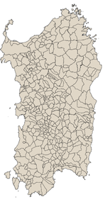



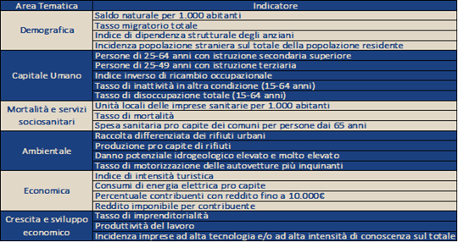
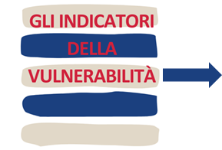
La potenziale vulnerabilità della Sardegna misurata attraverso un indice composito comunale
Il progetto rientra nell’ambito delle attività previste dal Protocollo d’Intesa tra Istat, Regioni e Province autonome, Anci e UPI del 15 giugno 2020. L’Indice di Vulnerabilità Comunale (IVC), calcolato per il triennio 2019-2021 (Sardegna 2019= 100) e aggiornato al 2022, fornisce una misura di sintesi che permette la comparabilità spaziale e temporale della vulnerabilità all’interno del territorio regionale con l’obiettivo di:
mappare il territorio sulla base delle principali caratteristiche dei comuni sardi costruendo un set di indicatori organizzati per aree tematiche;
fornire strumenti statistici conoscitivi per la programmazione di azioni mirate al benessere socioeconomico dei comuni dell’Isola.
La vulnerabilità è una condizione di incertezza che può trasformarsi in disagio economico e sociale. Le dimensioni della vulnerabilità: Demografica (Area demografica) Educativa e occupazionale (Area Capitale umano) Sociale (Area Mortalità e servizi sociosanitari) Ambientale (Area Ambientale) Economica (Area Economica e Area Crescita e sviluppo economico).
Per la sua realizzazione è stata utilizzata la metodologia di sintesi Adjusted Mazziotta Pareto Index (AMPI) e sono state applicate tecniche e metodi di costruzione e metadatazione dei Sistemi Informativi Statistici, con l’obiettivo di: ridurre gli errori casuali e sistematici, replicare il processo di costruzione, garantire la trasparenza del processo e della diffusione delle informazioni.

Slide 3
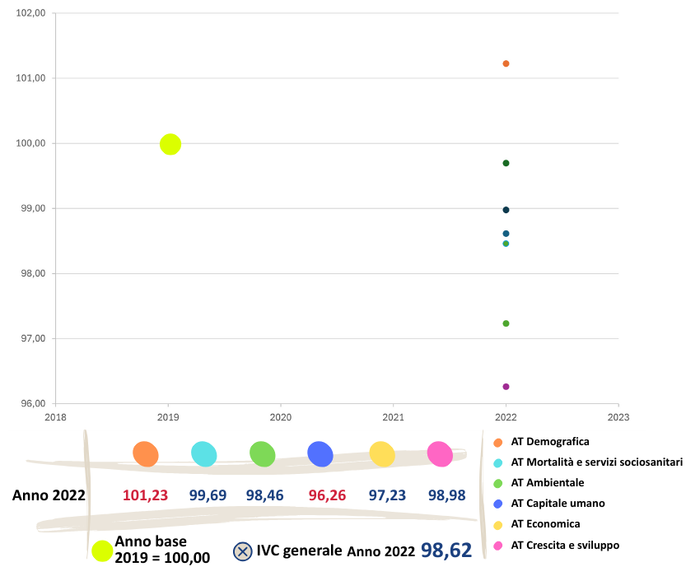


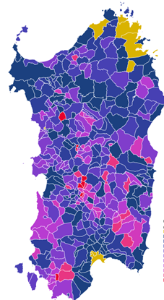


L’Indice composito di vulnerabilità per i comuni della Sardegna (IVC) – la vulnerabilità regionale
All’aumentare del valore dell’indice aumenta il livello di vulnerabilità:
tra il 2019 e il 2022 diminuisce il livello di vulnerabilità del territorio;
l’Area Tematica (AT) che influisce maggiormente sulla riduzione del livello di vulnerabilità regionale è il Capitale umano;
il livello di vulnerabilità diminuisce in tutte le Aree, a parte quella Demografica che registra un peggioramento, anche se minimo.
Nel 2022 i comuni con livelli di vulnerabilità minima o molto bassa sono il 40% del totale e interessano il 57% della popolazione residente
I comuni caratterizzati da livelli di vulnerabilità massima o molto alta sono il 6% del totale e interessano l’1% della popolazione residente
.
Il valore della Sardegna al 2019 è posto = 100

Slide 4




L’Indice composito di vulnerabilità per i comuni della Sardegna (IVC) – la vulnerabilità comunale
I comuni più vulnerabili
I comuni meno vulnerabili
Il 49% dei comuni più vulnerabili è localizzato nella provincia del Sud Sardegna
Il 29% dei comuni meno vulnerabili è localizzato nella provincia di Sassari
Il 55% è rappresentato da piccolissimi comuni con una popolazione fino a 1.000 abitanti
Il 40% è rappresentato da piccoli comuni con una popolazione da 1.001 a 3.000 abitanti
Il 51% sono comuni Periferici e Ultraperiferici secondo la geografia delle Aree interne (36% sono Periferici)
Il 33% sono comuni Centro secondo la geografia delle Aree interne (30% sono comuni Cintura)
Le Aree interne sono i comuni italiani più periferici, in termini di accesso ai servizi essenziali (salute, istruzione, mobilità). I comuni vengono classificati in base alla distanza dal comune polo (che offre tutti i servizi essenziali): cintura, intermedio, periferico, ultraperiferico.

Slide 5
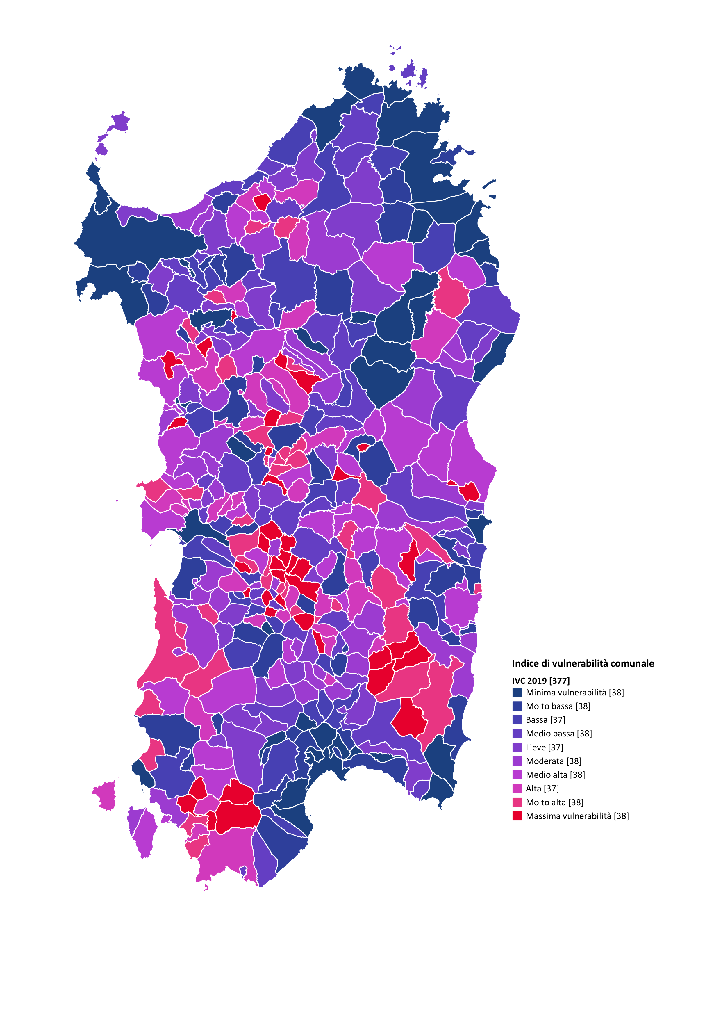

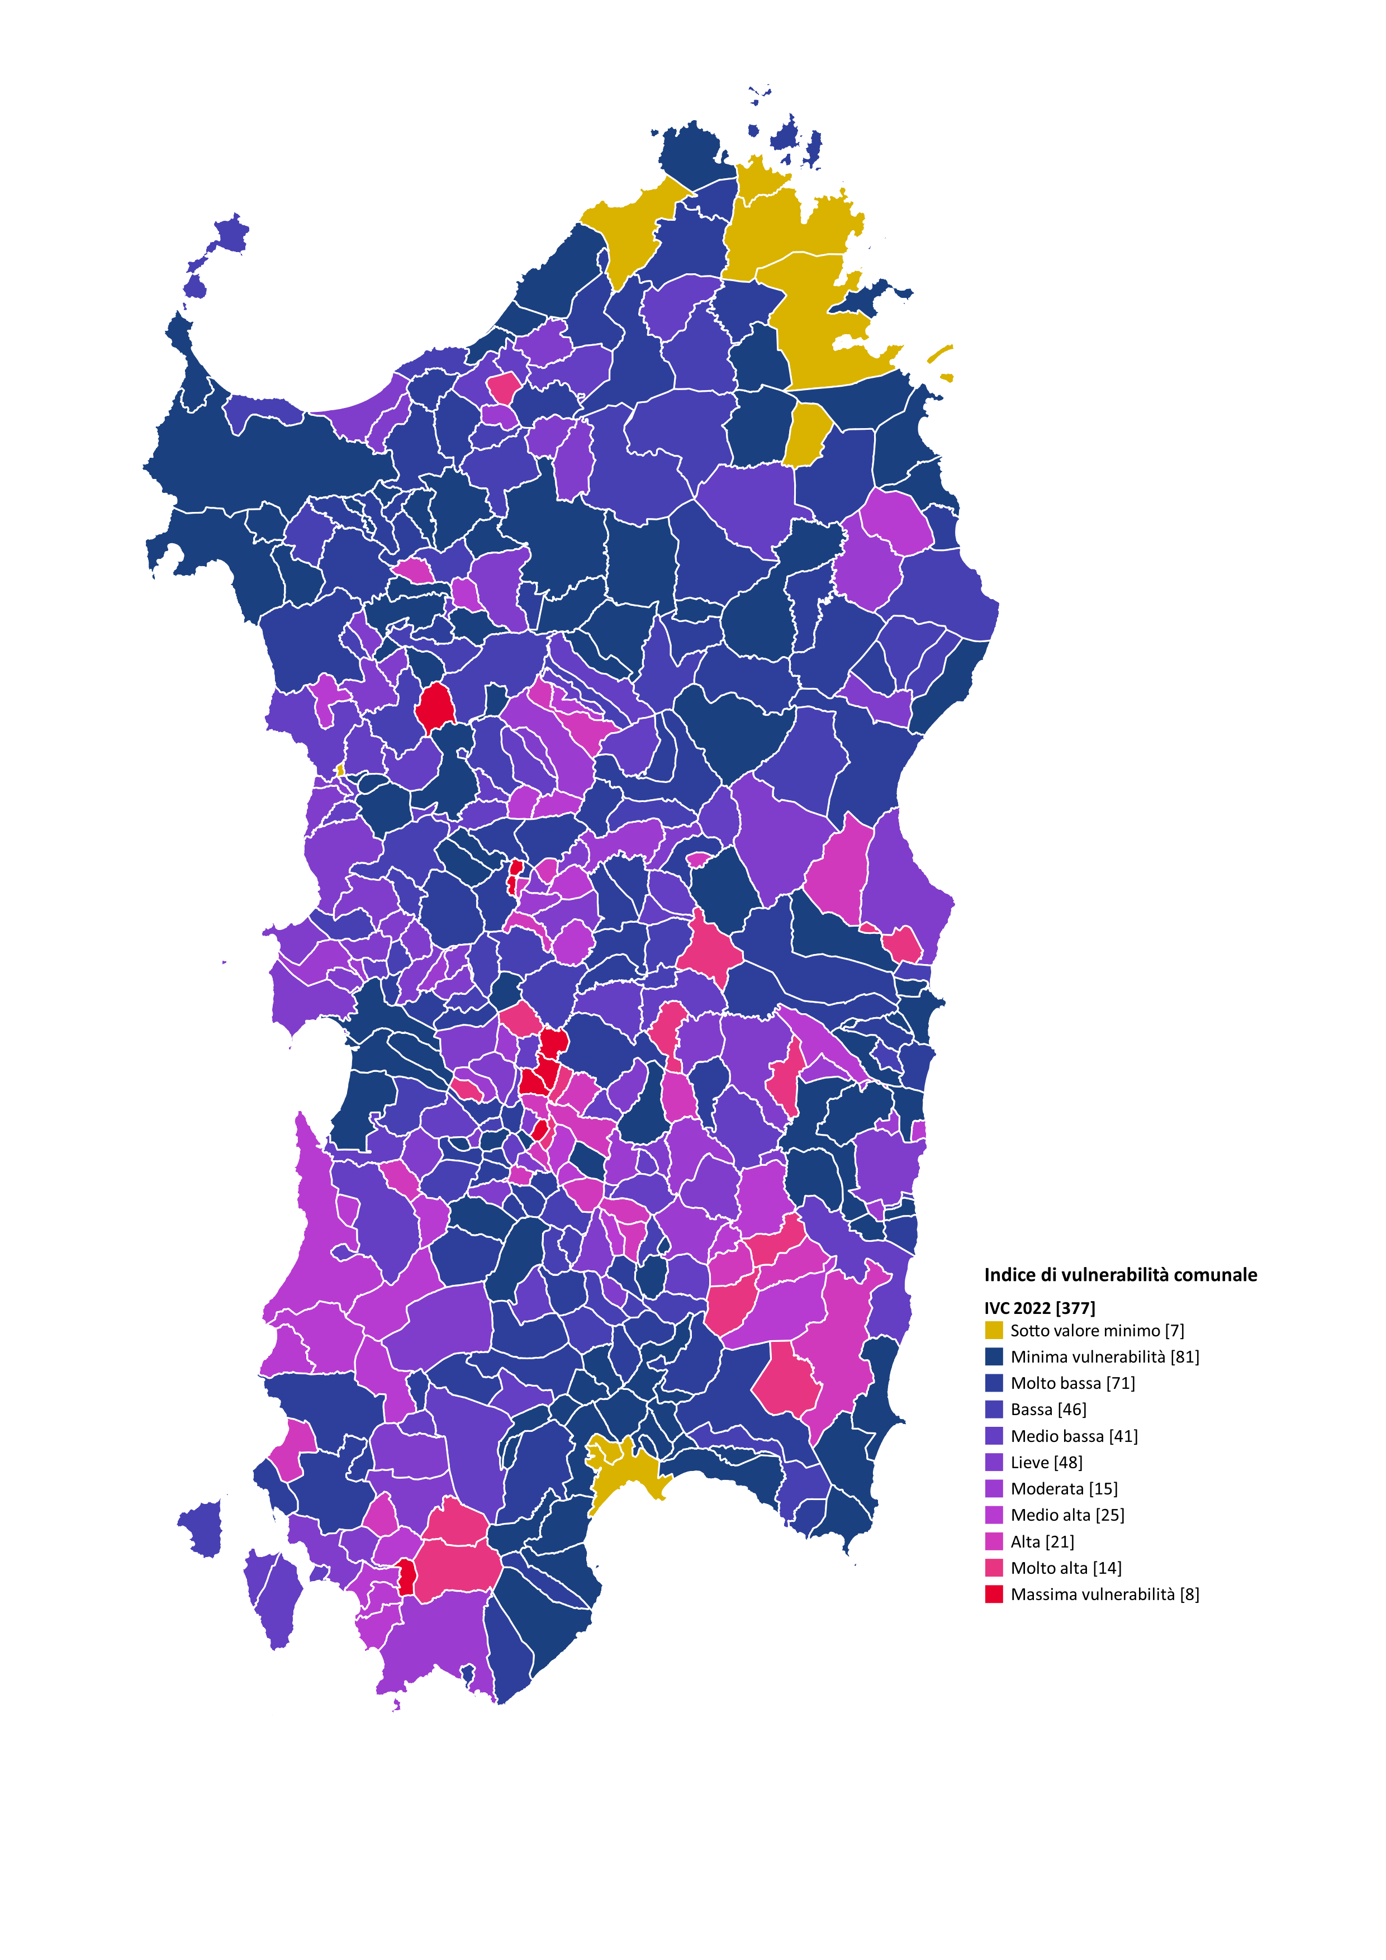
L’Indice composito di vulnerabilità per i comuni della Sardegna (IVC) – i confronti temporali
2019
2022

